Slide 1
İç su ve Denizlerde Avcılık Yöntemleri
13. Hafta

Slide 2
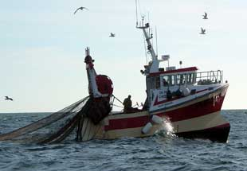
İç su ve Denizlerde Avcılık Yöntemleri
Sersemletme veya bayıltma yolu ile avcılık
Sıkıştıran ve yaralayan aletler ile avcılık
Tuzaklar ve Kapanlar
Ağlar
Olta ile avcılık
13. Hafta

Slide 3
İç su ve Denizlerde Avcılık Yöntemleri
1. Sersemletme veya Bayıltma ile Avcılık
Yöntemin esası, balığın bayılarak veya sersemleyerek kaçamayacak duruma gelmesidir. Kimyasal madde ve elektrikle avcılık ülkemizde yasaktır.
Mekanik Bayıltıcılar
Taş, sopa, balta gibi mekanik, ayrıca dinamit kullanımı
Kimyasal bayıltıcılar
İhtiyotoksik bitkilerden elde edilen maddelerin kullanımı
13. Hafta

Slide 4
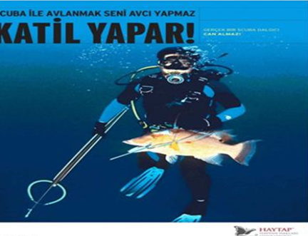
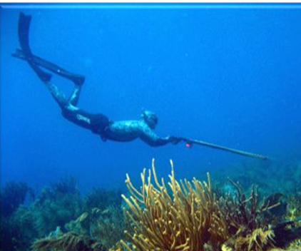
İç su ve Denizlerde Avcılık Yöntemleri
2. Sıkıştıran ve Yaralayan Aletlerle Yapılan Avcılık
Zıpkınla avcılık
Büyük balıkların avcılığında ve sportif balıkçılıkta yaygın kullanılır. Balıkları görüldüğü noktada bastırmak veya fırlatmak yolu ile kaçmalarına engel olunur.
Tüfekle avcılık
İri balıkları yaralamak ve öldürmek amacı ile mermi ile vurulmasıdır.
13. Hafta

Slide 5
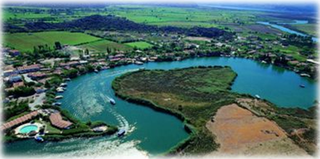
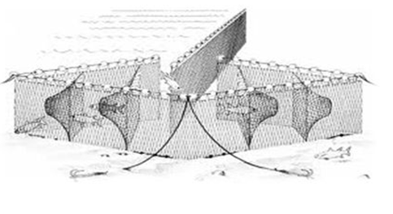
İç su ve Denizlerde Avcılık Yöntemleri
2. Tuzaklar ve Kapanlar
Kapanlar avın serbestçe içeri girdikleri, fakat çıkmalarına engel olunan düzenlemelerdir.
Dalyanlar
Deniz, göl ve ırmak ağızlarında su ürünlerimi avlamak amacı ile sabit veya yüzer halde kurulan tesislerdir. Büyük gruplar halinde göç eden balıklar, yolları üzerine kurulmuş Avlu ve Kuzuluk denen tuzaklara çekilir.
Tüfekle avcılık
İri balıkları yaralamak ve öldürmek amacı ile mermi ile vurulmasıdır.
13. Hafta

Slide 6
İç su ve Denizlerde Avcılık Yöntemleri
2. Tuzaklar ve Kapanlar
Çömlekler
Çömlekler boyunlu ve deliklidirler, halat üzerine kösteklerle bağlanır, ahtapot yakalamaya yarar.
Sepetler
Bir boğaz, gövde ve arkasındaki kepekten oluşmaktadır.
Küfeler
Deniz kıyısında ıstakoz ve böcek avında kullanılır.
Sığınma kapanları
Sığ suda karides avında kullanılır.
13. Hafta

Slide 7
İç su ve Denizlerde Avcılık Yöntemleri
Pinterler
Metal veya ağaç çemberlere takılmış konik yapıda ki ağların iç içe eklenmesi ve çember aralarının ağ ile kapatılması sonucu hazırlanan araçlardır.
Tek ağızlı pinter
Tek germeli
Çift germeli
Çift ağızlı pinter
13. Hafta

Slide 8
İç su ve Denizlerde Avcılık Yöntemleri
3. Hava Kapanları
Bazı balıklar sıkıştırılınca bir engele takılınca veya herhangi bir tehlikede sudan dışarı fırlarlar su yüzeyine kurulan kapanlara hava kapanı denir.
Kutu tuzaklar
Kayık tuzaklar
Sal tuzaklar
Üstü örtülü tuzaklar
13. Hafta

Slide 9
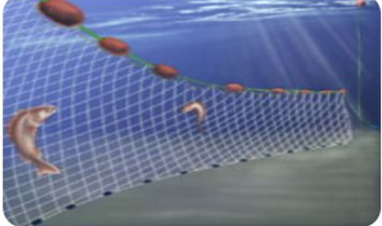
İç su ve Denizlerde Avcılık Yöntemleri
4. Galsama Ağları (Uzatma ağları)
Ağın suda dik bir duvar gibi durması için üst yakaya mantarlar, alt yakaya kurşunlar ile donatılmıştır. Balıklar solungaç kapakları arasından yakalanır.
Yüzey galsama ağları
Orta su galsama ağları
Dip galsama ağları
13. Hafta

Slide 10
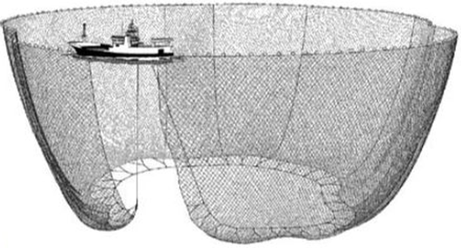
İç su ve Denizlerde Avcılık Yöntemleri
5. Çevirme Ağlar
Pelajik balıkların sürülerinin önce çevrelerinin sarılması, daha sonra ağın altının büzülmesi sureti ile kaçmalarını önleyerek avlamayı sağlayan ağlardır.
Hamsi gırgırı
Ana ağlar
Güçlendirici ağlar
Gırgır teknelerinde bulunan yardımcı av gereçleri
13. Hafta

Slide 11
İç su ve Denizlerde Avcılık Yöntemleri
6. Sürükleme
Aktif kullanılan aletlerdir. Bir veya iki tekne tarafından deniz dibinde veya orta suda sürüklenir.
Direç
Kankava
Kirişli troller
13. Hafta

Slide 12
İç su ve Denizlerde Avcılık Yöntemleri
7. Troller
Trolle avcılık ülkemizde gırgırdan sonra ikinci sıradadır.
Verimli trol avcılığı için;
Ağların iyi kesilip donatılması,
Ağın boyutları ve özelliği,
Teknenin tonajı, gücü ve boyutu
önemlidir.
13. Hafta

Slide 13
İç su ve Denizlerde Avcılık Yöntemleri
7. Troller
Trolün bölümleri:
Dip trolleri
Orta su trolleri
Çelik halatlar
Kapılar
Palamar
Maçalar
Kanatlar
Mantar yaka
Kurşun yaka
Omuz ağı
Karın ağı
Tünel
Torba
Torba muhafazası
13. Hafta

Slide 14
İç su ve Denizlerde Avcılık Yöntemleri
8. Olta ile avcılık
Olta malzemeleri:
Oltalar:
Gerçek oltalar
Takılan kancalar
Misinalar
Olta iğneleri
Fırdöndüler
Olta çubukları
Olta makinaları
Ağırlıklar
Yüzdürücüler
Zoka
Yünlüler
Seğirtme
Kaşık oltası
Sırtı
Çarpma
Çapari
13. Hafta

